Slide 1
ISOFLAVONES

Slide 39
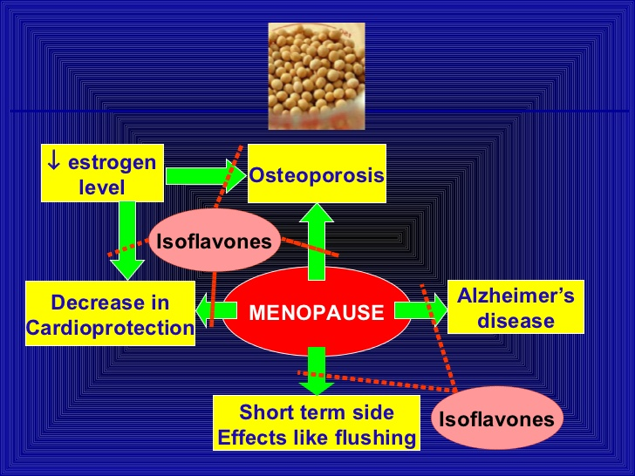

Slide 63
